Slide 1
Акварель «Мир творчества»
Токарева Наталья Анатольевна
педагог дополнительного образования
Программа «Маленький мир»
Notes:
Урок 5. АКВАРЕЛЬ. ХОЛОДНЫЙ ЦВЕТ
Цели и задачи
1. Развитие цветовосприятия.
2. Знакомство с приёмами работы гуашью.
3. Обучение умению рисовать облака и морозные узоры.
Оборудование и материалы: карандаш, акварель, альбомные листы, стаканчик для воды, кисть, палитра.

Slide 2
Соблюдай технику безопасности дома!

Slide 3
Акварель
Акварель — прозрачная краска, которую разводят водой. Для работы акварелью подойдут тонкие мягкие кисти и белая или желтоватая бумага с рельефной поверхностью.
Акварель требует быстрой и точной работы, исправления почти невозможны. Ты уже знаешь, что краску можно наносить на сухую бумагу слой за слоем, а можно «вливать» цвет в цвет, «растягивать» его.

Slide 4
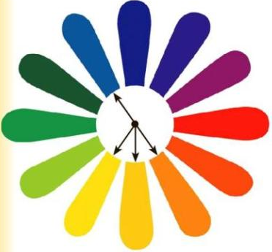
Холодный цвет
Какие цвета являются холодными?

Slide 5
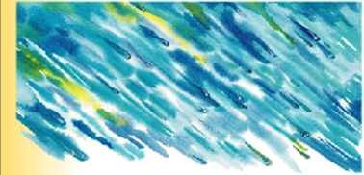
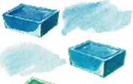
Холодный цвет
Я сижу тихонько
Около прибоя –
Окунаю кисточку
В море голубое.
В.Орлов
Синий, голубой, зелёный — холодные цвета. Они напоминают лунный свет, лёд, снег — всё то, что в природе действительно является холодным.

Slide 6
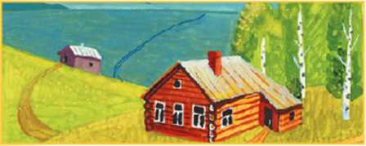
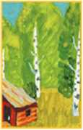
Холодный цвет
Холодные цвета создают ощущение прохлады. Предметы холодных цветов на картине как бы удаляются от зрителя, поэтому дальний план изображают словно в голубой дымке.

Slide 7
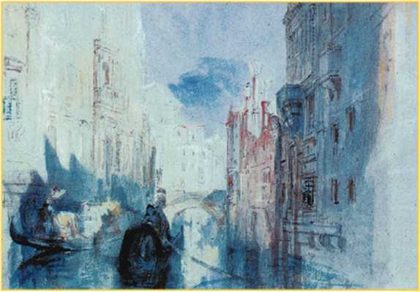
Холодный цвет
Художник использовал серую бумагу, которая помогла ему сделать рисунок в холодной гамме.
Дж. М. У. Тёрнер. Вид на пересечение каналов

Slide 8
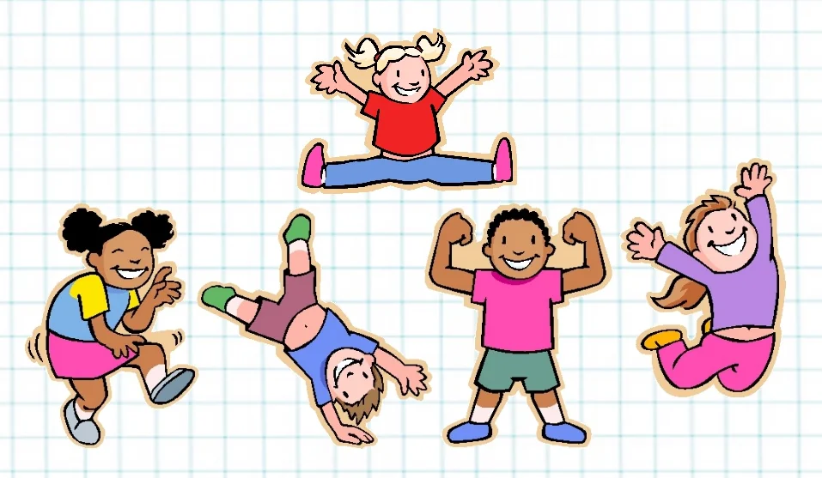
Отдохни!

Slide 9
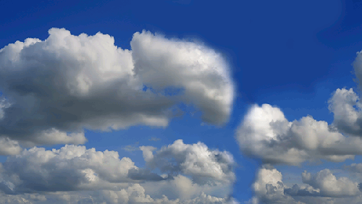
Холодный цвет
Облако, облако,
Шёрстка колечками,
Очень ты, облако,
Схоже с овечками.
В.Лунин

Slide 10
Краски неба. Облака
Последовательность рисования
Смочи бумагу губкой или широкой кистью. Выполни «отмывку» синей краской.
Сухой кистью или тряпочкой промокни краску в разных местах.
Снизу каждого облака добавь тёмную краску.
Совет. Избавиться от резких очертаний мазков, нанесённых на ранее положенный слой краски, можно, увлажнив нужные участки чистой водой.

Slide 11
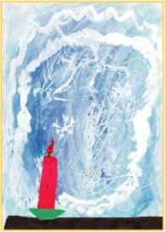
Школа живописи
Какой это мастер
На стёкла нанёс
И листья, и травы,
И заросли роз?
Зимнее окно
Последовательность рисования на цветном фоне
Морозные узоры на стекле напоминают веточки или ледяные цветы. Цвет узоров зависит от освещения.
В лучах солнца они становятся разноцветными.

Slide 12
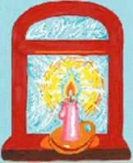
Зимнее окно
Обрати внимание, что светлое хорошо заметно на тёмном, а тёмное — на светлом. Морозные узоры переливаются разными цветами от пламени свечи. Цвет холодных ледяных узоров зависит
от освещения. В пламени свечи они становятся тёплыми и разноцветными.

Slide 13
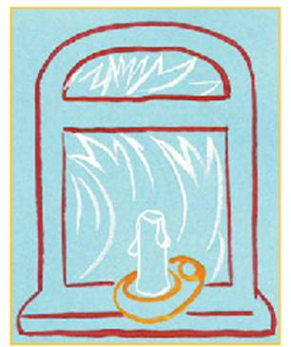
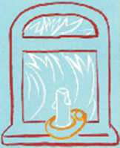
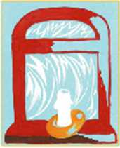
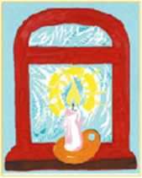
Поэтапное рисование
Зимнее окно
1 этап
2 этап
3 этап
4 этап

Slide 14
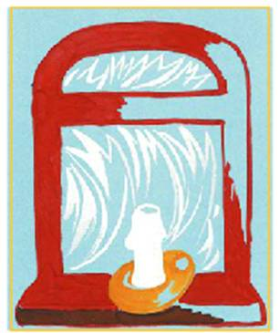
Поэтапное рисование
Зимнее окно
1 этап
2 этап
3 этап
4 этап

Slide 15
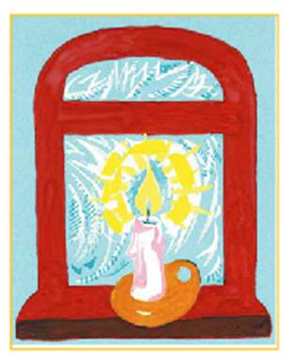
Поэтапное рисование
Зимнее окно
1 этап
2 этап
3 этап
4 этап

Slide 16
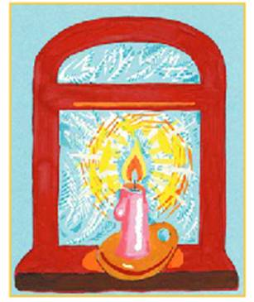
Поэтапное рисование
Зимнее окно
1 этап
2 этап
3 этап
4 этап

Slide 17
Оцени себя…
Что тебе нужно было сделать? Какое было задание?
Ты справился с заданием?
Полностью?
Самостоятельно или с чьей-то помощью? С чьей?
Ты доволен своей работой или хотел бы что-нибудь изменить?
Notes:
При подведении итогов пусть учащиеся, сидящие за одной партой, оценят работу друг друга.

Slide 18
МОЛОДЦЫ! Сохраняйте рисунки для конкурсов!

